Slide 1
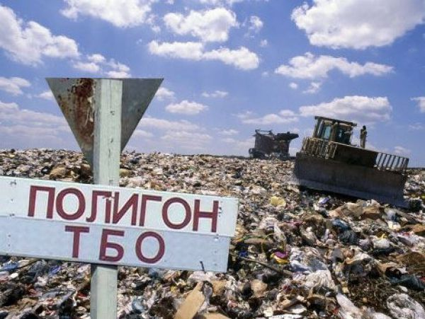
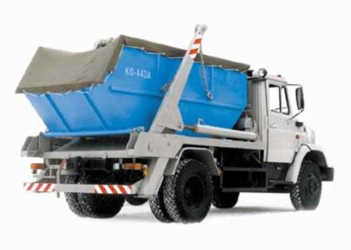

Slide 2
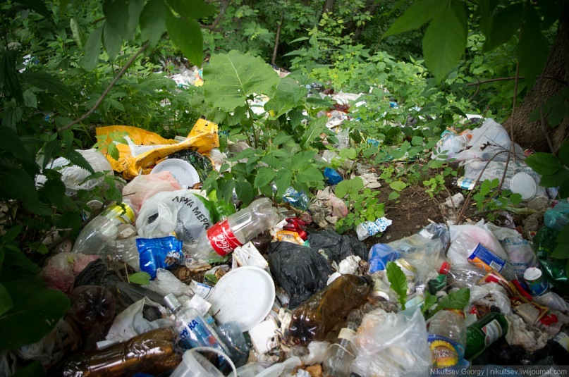
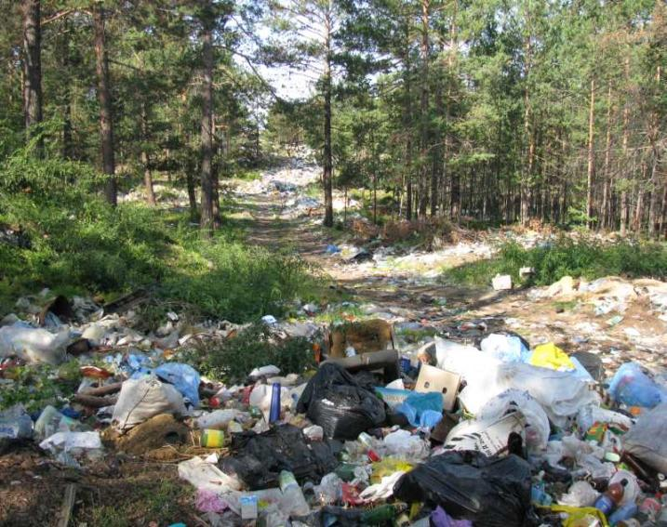
Основная масса отходов вывозится службами ЖКХ на городскую свалку, но ежедневно, примерно 200-300 кг мусора остается. Это та часть, которую трудно собрать, т.к. мусор выбрасывается жителями куда угодно- « неорганизованный» выброс.

Slide 3
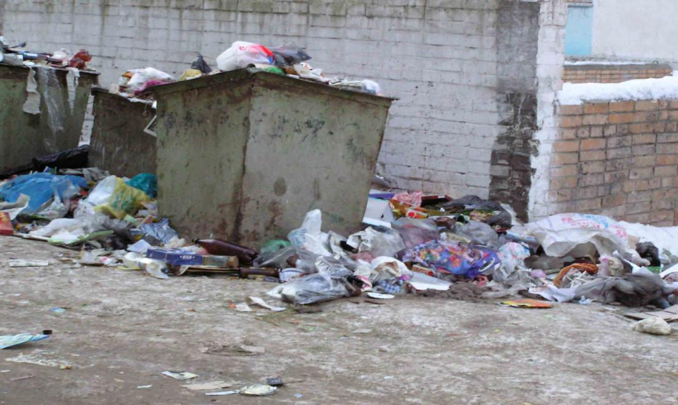
Контейнеры убирают нерегулярно. Отходы разлагаются, способствуя скоплению мух и других насекомых, разносчиков разных заболеваний.

Slide 4
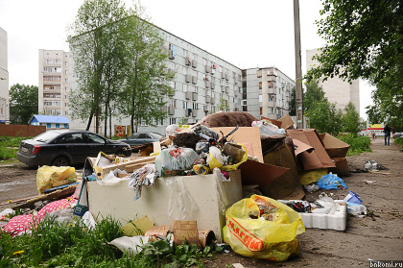
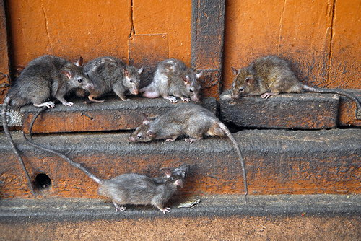
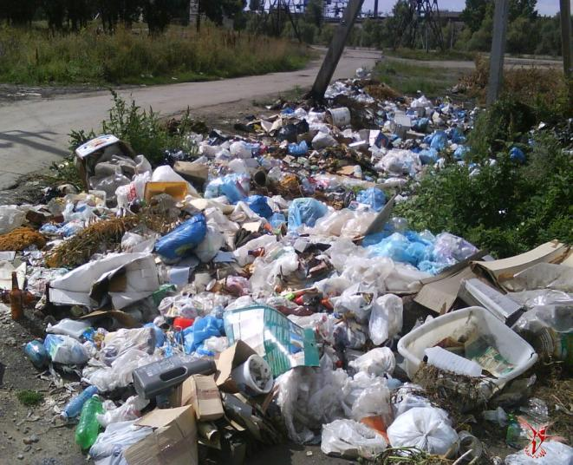
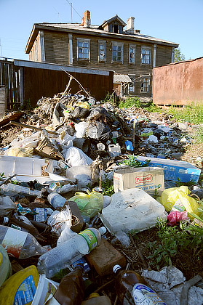
Вид загрязненных территорий

Slide 5
Проблемный вопрос
Всё меньше окружающей природы,
всё больше окружающей среды.
Представьте себе, что в одном большом городе люди перестали убирать мусор…
Что же может
произойти?

Slide 6
Вред природе
Уменьшение
кол-ва природы в городе
Загрязнение воздуха
Загрязнение водоемов
Загрязнение
почв
Последствия загрязнения
Вред
Человеку.
Мусор в реке – раны у человека
Заболевание
организма
Инфекционные заболевания

Slide 7
Последствия загрязнения
Знаешь ли ты?
Мусор содержит вредные вещества для здоровья человека и окружающей среды. Наиболее опасным для человека является стекло. Оно может пролежать в земле сотни лет.
Опасным является так же некоторые виды пластмасс. Пластиковые бутылки могут вообще не разлагаться.
Металлические банки могут разлагаться до 80 до 100 лет.
От 10 до 20 лет не будут разлагаться брошенные в лесу полиэтиленовые пакеты и резиновые вещи.

Slide 8
Соцопрос
Почему на улицах нашего города так много мусора?
20% - недобросовестная работа служб ЖКХ.
10% - отсутствие контейнеров во дворах.
10% - безответственность и ненаказуемость нарушителей
60% - низкая эколого-нравственная культура жителей города

Slide 9
Что нужно делать, чтобы
мусора было меньше?

Slide 10
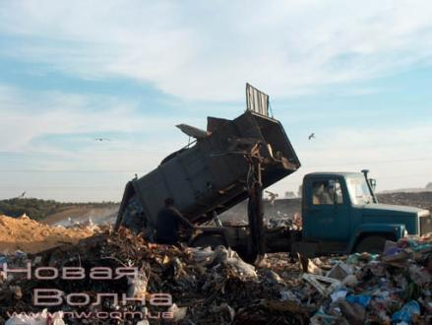
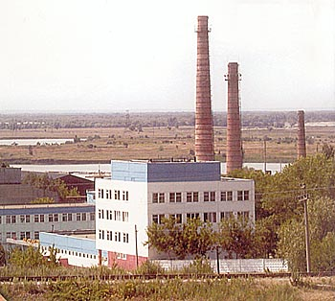
Формы переработки мусора
Самый хороший вариант-
завод по
переработке
мусора

Slide 11
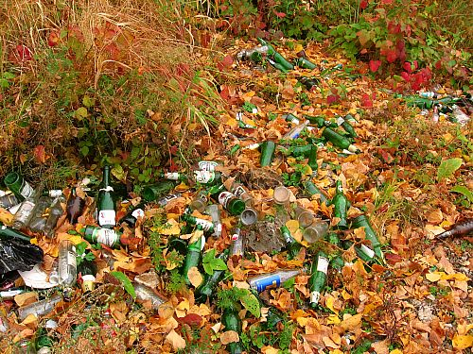
Формы переработки мусора
Этим стеклянным бутылкам и банкам будет подарена новая жизнь.

Slide 12

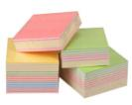



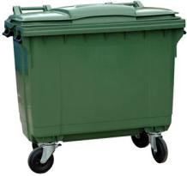

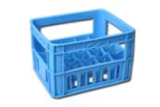





Давайте научимся сортировать мусор!
Формы переработки мусора
СТЕКЛО
ПЛАСТИК
БУМАГА
ПИЩЕВЫЕ ОТХОДЫ
МЕТАЛЛ

Slide 13
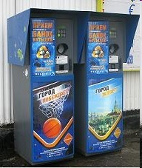
Формы переработки мусора
Оборудовать общественные места современными аппаратами для утилизации отходов.

Slide 14
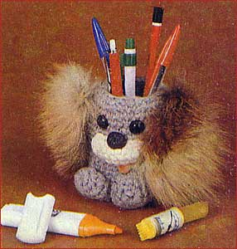
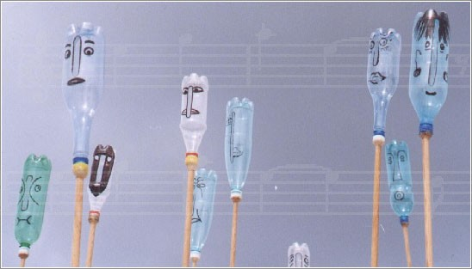
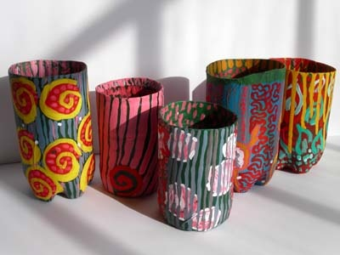
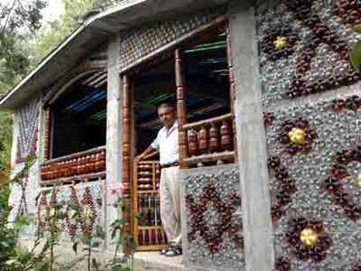
Формы переработки мусора
Давать мусору "вторую жизнь"

Slide 15
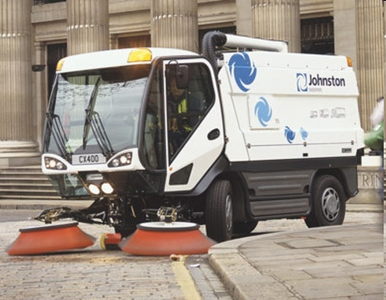
Формы переработки мусора
Для городских служб приобрести современные уборочные автомобили и поливальные машины.

Slide 16
Социальные акции
Наибольшее количество мусора составляет бумага. Она разлагается быстро. Её лучше закапывать, чтобы не портить внешний мир природы.
А что делать с большим количеством
газет и журналов?
Одним из вариантов решения этой проблемы стало ежегодное участие учащихся нашего класса в акции по сбору макулатуры. «Вторая жизнь».

Slide 17
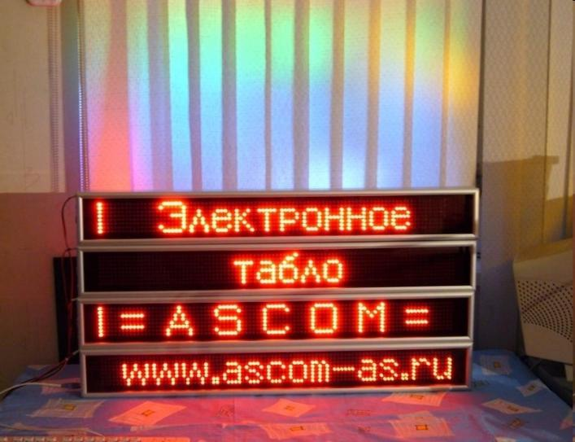
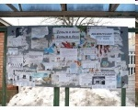
Формы переработки мусора
Запретить расклейку объявлений. Установить электронные доски объявлений в общественных местах.

Slide 18
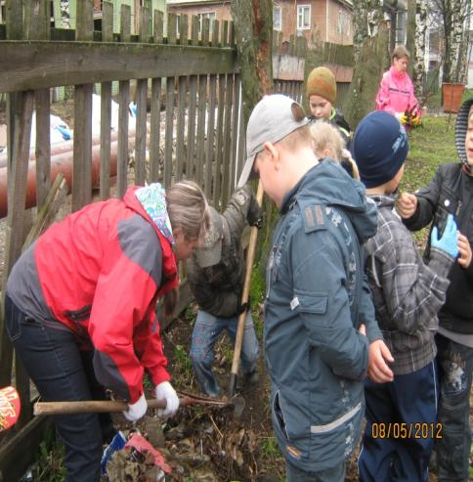
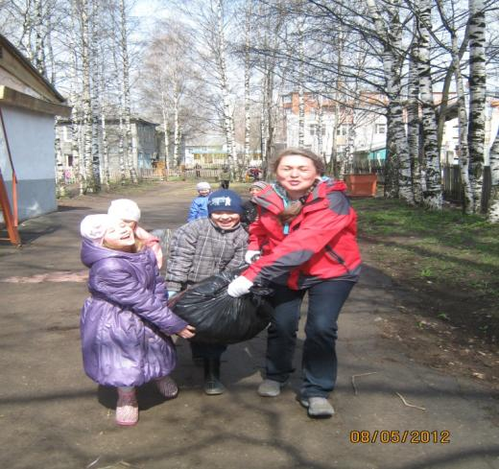
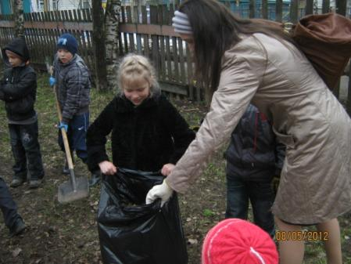
Социальные акции
Школа - наш общий дом, который мы так любим и хотим, что бы он был красивым не только изнутри, но и снаружи.
В нашей школе ежегодно учащиеся участвуют в уборке мусора на пришкольной территории.

Slide 19
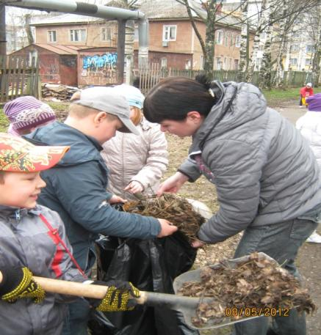
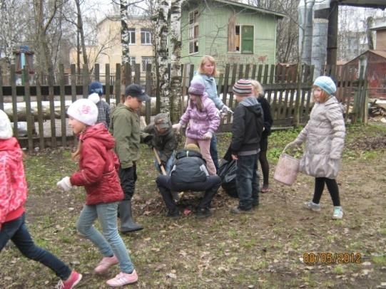
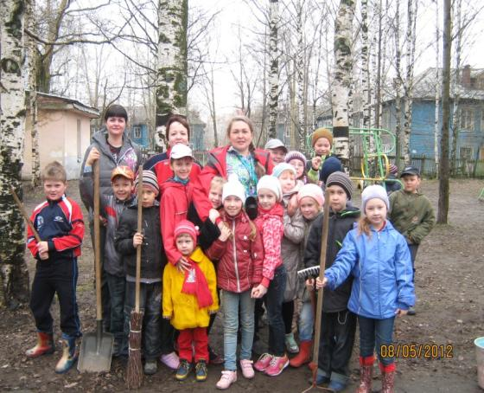
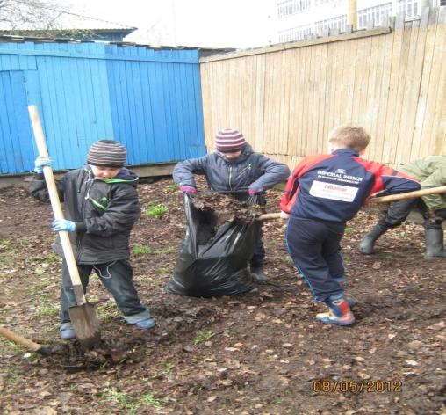
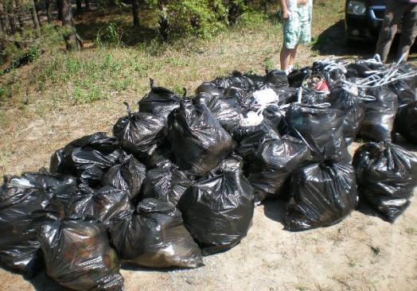
Социальные акции обучающихся

Slide 20
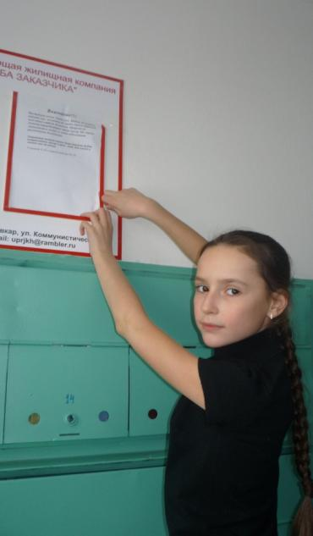
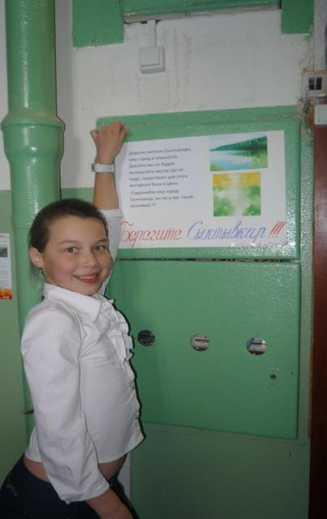
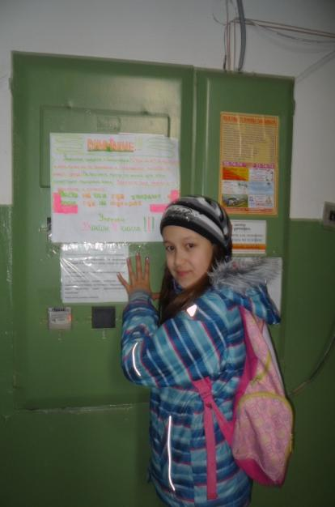
Социальные акции
Конкурс экологических листовок: «Берегите Сыктывкар!»
Ув. жители города! Убедительно просим Вас не выбрасывать мусор на улицу, не сорить в подъездах. Организованно выбрасывайте отходы в мусорные баки. Помните, разлагаясь в черте города мусор вредит Вам и Вашему здоровью.»
Вместе сделаем наш город чистым!
Учащиеся МАОУ «СОШ № 4»

Slide 21
Профилактическая работа среди населения.
Сделаем город чище!
Обращение учащихся школы №4 города Сыктывкара
Уважаемые Сыктывкарцы!
По традиции весной мы приводим в порядок свои дома, избавляемся от пыли и грязи накопившейся за долгую зиму.
Город Сыктывкар – это наш общий дом. Если каждый из вас наведёт чистоту в своём уголке, тогда в нашем городе будет чисто и уютно. Эта работа может привести результаты только в том случае, если она будет поддержана горожанами, коллективами предприятий и организаций, когда в каждом микрорайоне, на каждой улице, в каждом дворе развернётся реальная деятельность по санитарной очистке и уборке, когда каждый житель внесёт свой посильный вклад в благоустройство города Сыктывкара.
Призываем всех горожан принять активное участие в очистке города.
Наша общая задача - навести чистоту и порядок на городских территориях после зимнего периода. Надеемся на вашу твёрдую гражданскую позицию, на то, что никто не останется равнодушным к общему делу. Только вместе мы сможем сделать Сыктывкар чистым, уютным и красивым!

Slide 22
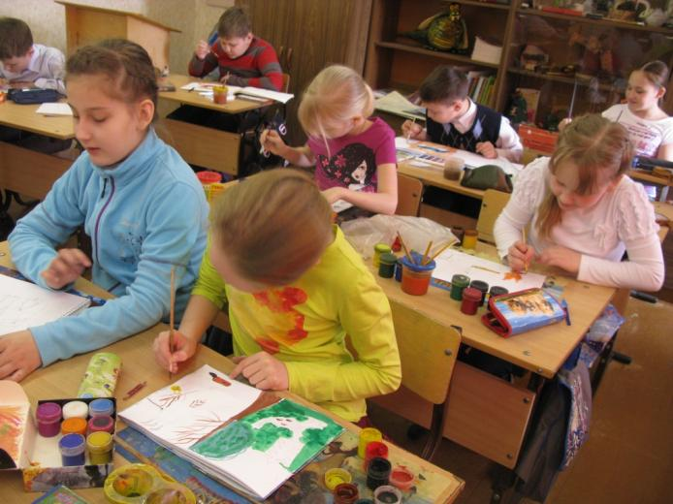
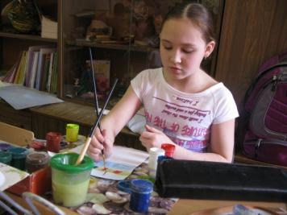
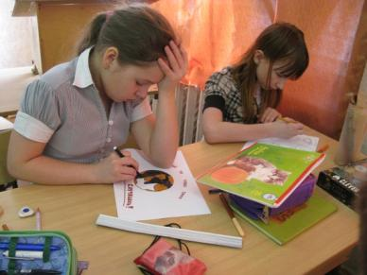
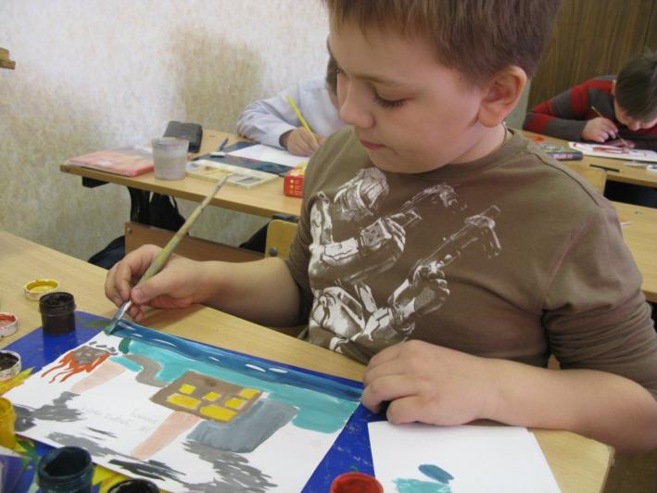
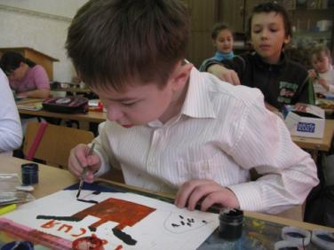
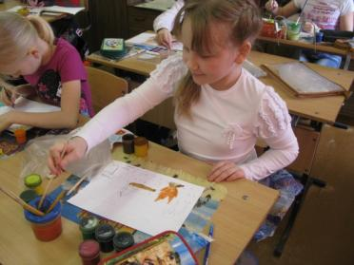
Социальные акции
Спасём родной город!

Slide 23

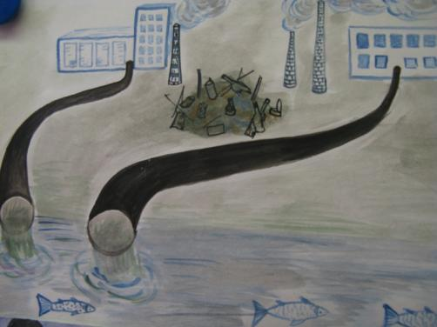
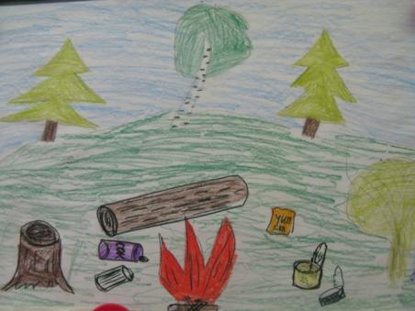
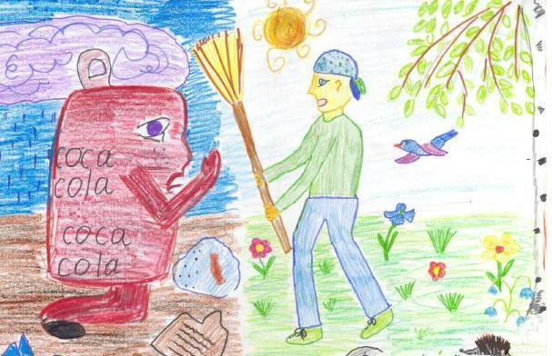
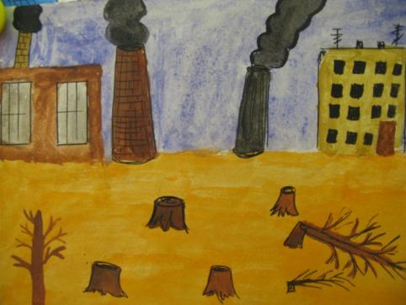
Социальные акции

Slide 24
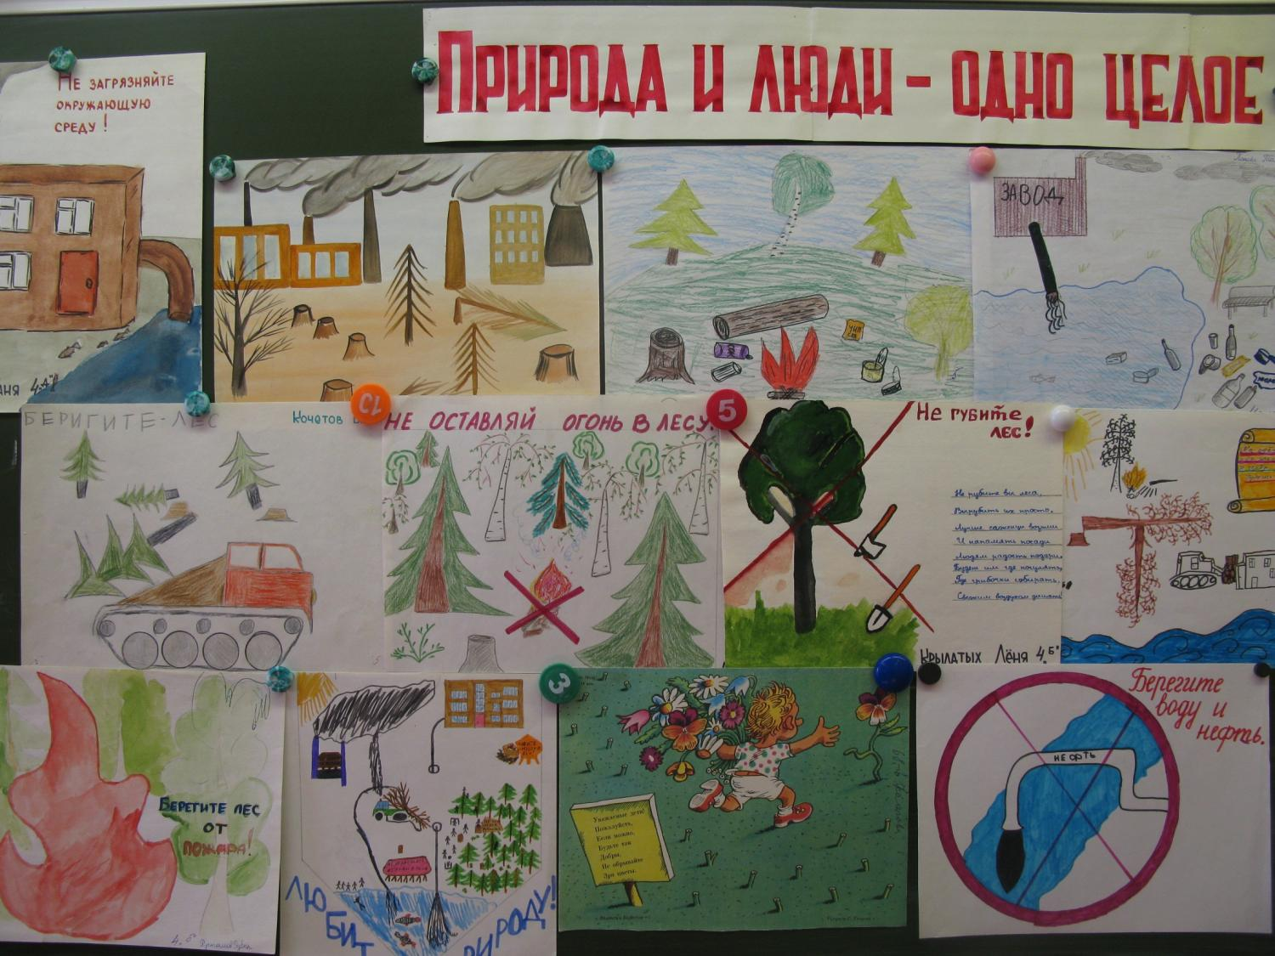
Социальные акции

Slide 25
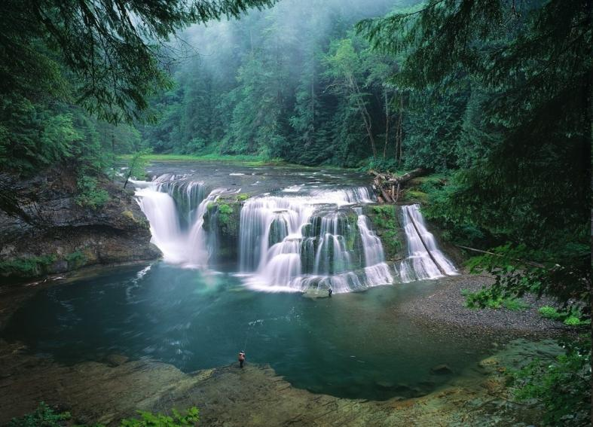
Профилактическая работа среди населения.
В каждом кинотеатре еженедельно показывать фильмы о пользе спорта, о здоровом образе жизни, о защите окружающей среды.

Slide 26
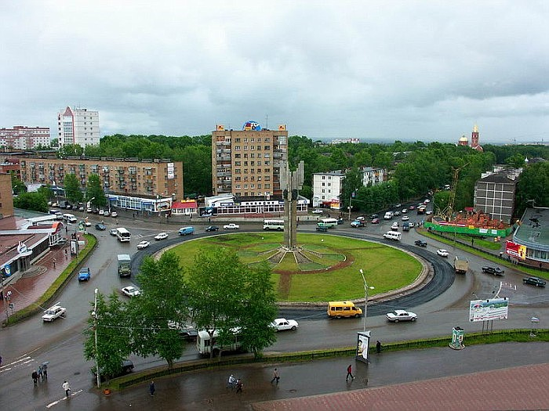
Все перечисленные меры позволят сделать город чистым, а население здоровым.

Slide 27
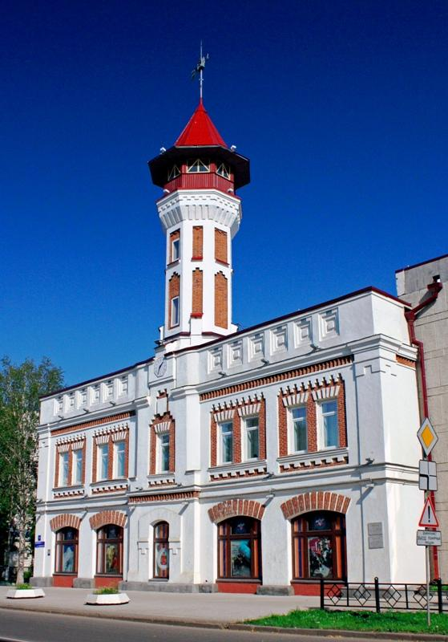
Интернет - ресурсы
http://www.ecosystema.ru/07referats/eco_vosp.htm
http://www.bestreferat.ru/referat-120987.html
http://www.prirodaperm.ru/reports2007/2.htm
lhttp://1001facts.info/tag/kolichestvo-musora/
http://www.syktyvkar.komi.com/content/view/7890/
http://ppt4web.ru/okruzhajushhijj-mir/otkuda-berjotsja-i-kuda-devaetsja-musor.html
http://yandex.ru/images/search?img_url=http%3A%2F%2Fkomionline.ru

